Slide 1
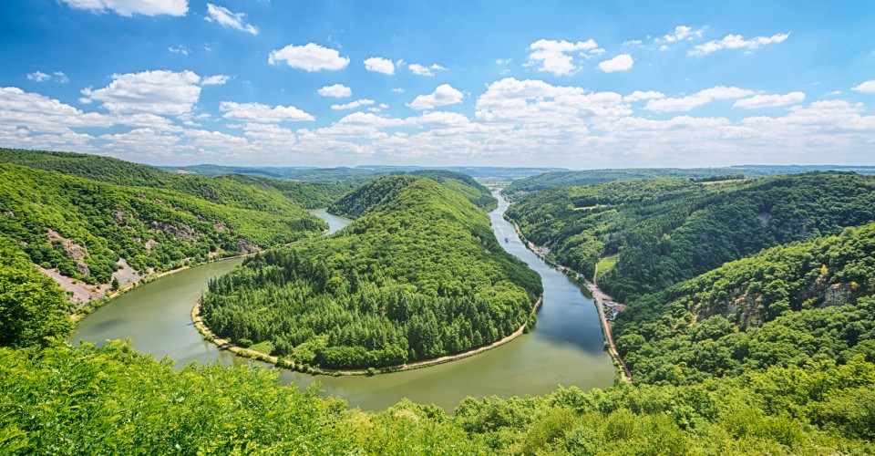
Das Saarland

Slide 2
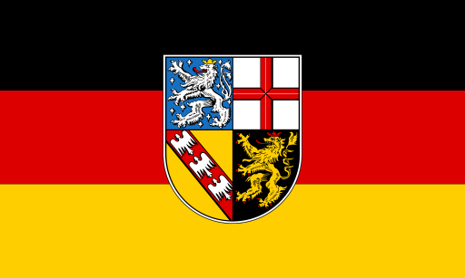
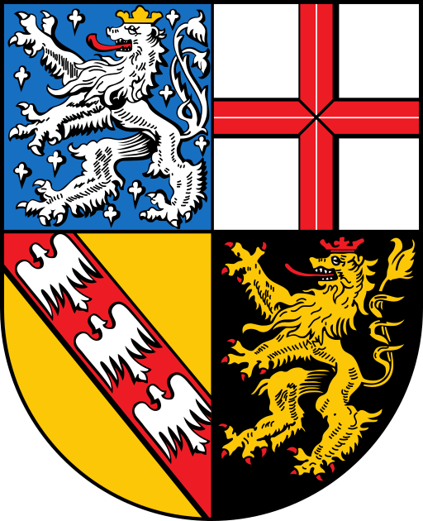
Die Flagge
Das Wappen

Slide 3
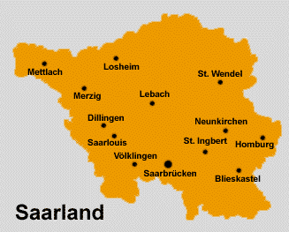
Sprache: Deutsch
Landeshauptstadt: Saarbrücken
Fläche:2.569,69 km²
Einwohnerzahl:989.263 (30. Juni 2015)
Bevölkerungsdichte:385 Einwohner pro km²

Slide 4
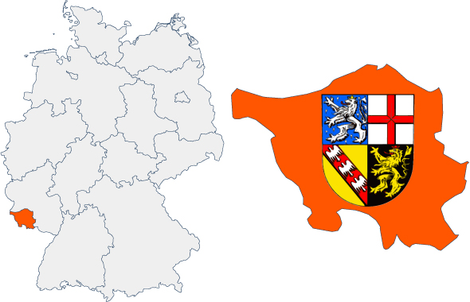
Das Saarland ist ein Land im Südwesten der Bundesrepublik Deutschland. Das kleinste der Flächenländer und hinsichtlich der Einwohnerzahl das zweitkleinste Bundesland

Slide 5
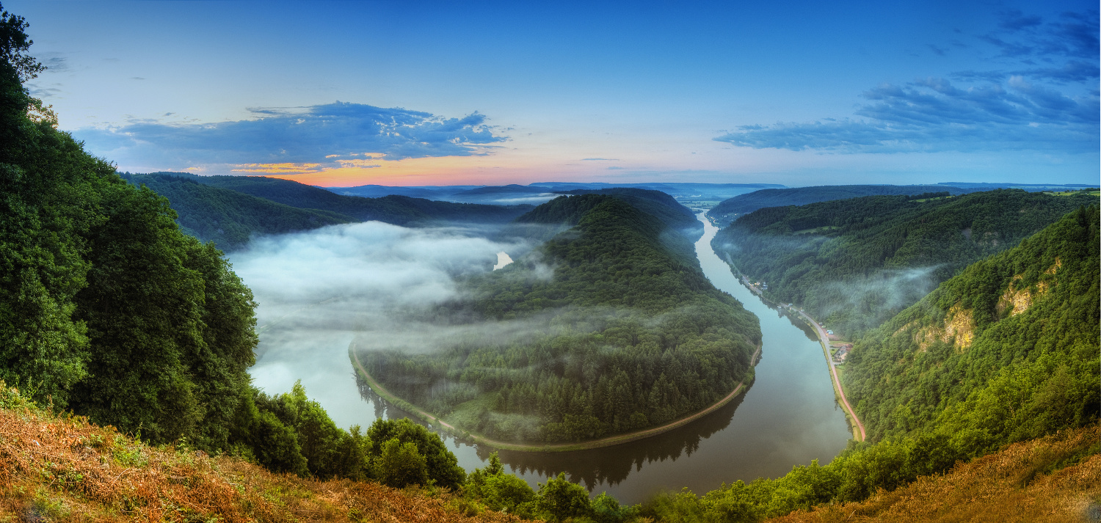
1920 entstand das Saarland als politische Einheit infolge des Versailler Vertrages. Es wurde aus dem Deutschen Reich ausgegliedert und bestand 15 Jahre als Völkerbundsmandat, bis es 1935 nach der im Vertrag vorgesehenen Saarabstimmung aufgrund von ca.

Slide 6
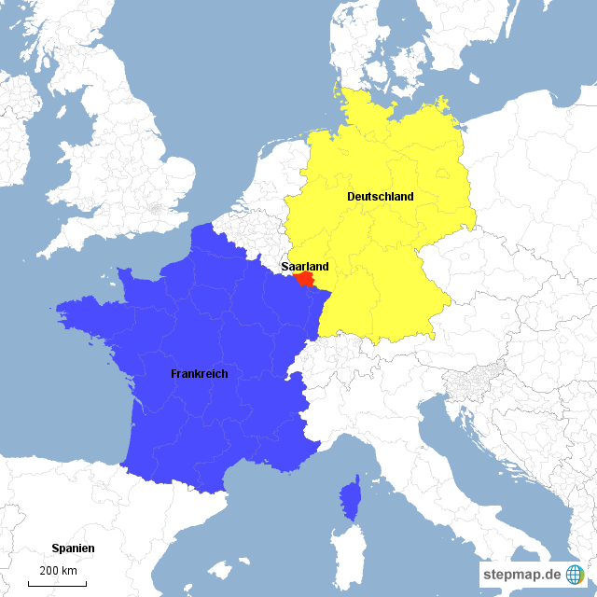
Nach dem Zweiten Weltkrieg wurde das Saarland von Frankreich faktisch aus dem gesamtdeutschen Staatsverband gelöst und wirtschaftlich an Frankreich angeschlossen.

Slide 7
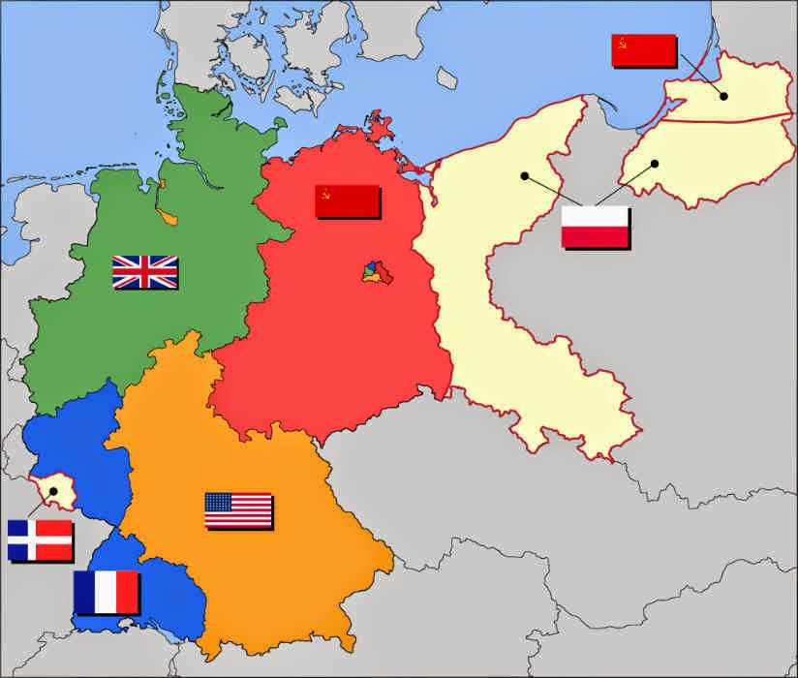
Eine eigene Saarregierung und die Annahme einer saarländischen Verfassung am 8. November 1947 sollten ein formell autonomes Staatsgebilde schaffen.

Slide 8
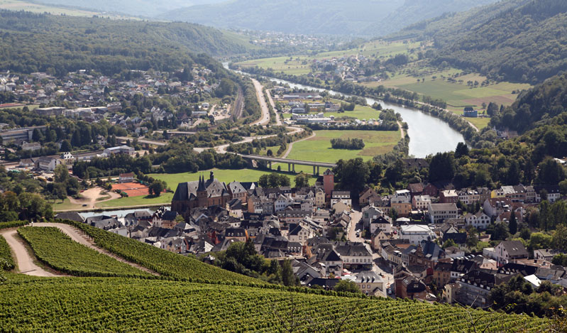
Nach einer weiteren Volksabstimmung im Jahr 1955 trat es 1957 der Bundesrepublik politisch bei („kleine Wiedervereinigung“). Der wirtschaftliche Anschluss durch Übernahme der D-Mark erfolgte am 6. Juli 1959.

Slide 9
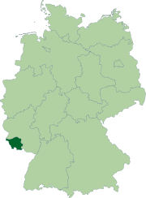
Lage
Das Saarland liegt im äußersten Südwesten der Bundesrepublik. Es erstreckt sich über Teile des Hunsrücks mit dem Schwarzwälder Hochwald, des Lothringischen Schichtstufenlandes und des Saar-Nahe-Berglandes. Weitere wichtige Gebiete sind mit ihren fruchtbaren Kalksteinböden Saar- und Bliesgau.

Slide 10
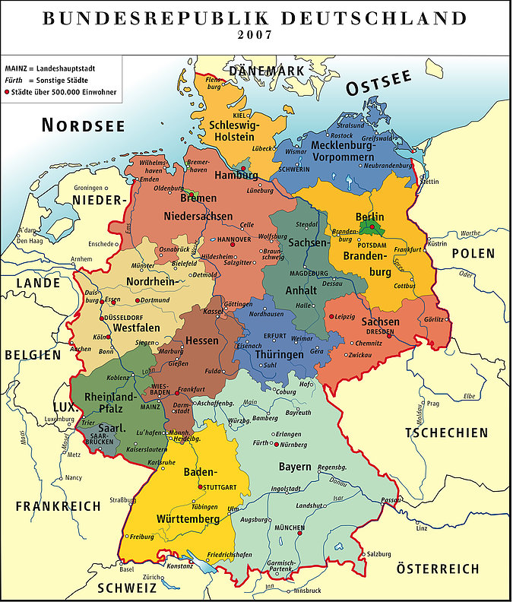

Slide 11
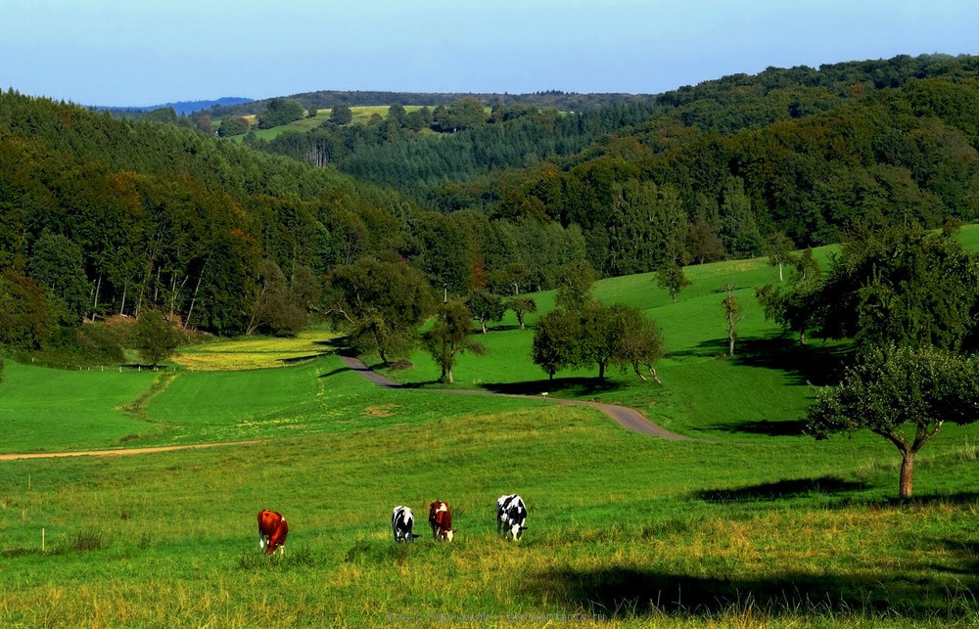
Vegetation
Ein Drittel der Fläche des Saarlandes ist mit sommergrünem Mischwald bedeckt. Damit hat das Saarland gemeinsam mit Hessen und Rheinland-Pfalz die prozentual größte Waldfläche Deutschlands.

Slide 12
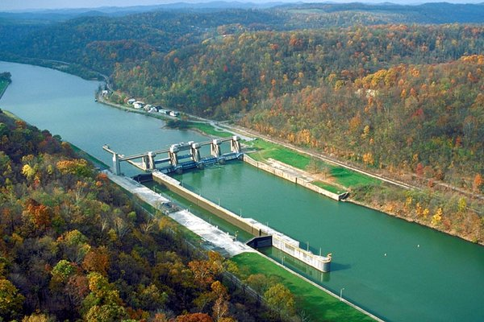
Gewässer
Der längste saarländische Fluss ist die Blies, von deren 99,5 km Flusslauf etwa 93 km im Bundesland liegen, vom Lauf der namensgebenden Saar dagegen nur 68 km

Slide 13
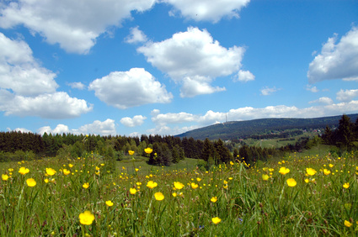
Klima und Niederschlag
Das Klima ist gemäßigt ozeanisch. Die jährliche Niederschlagsmenge liegt im Durchschnitt bei 800 Millimetern. Das Saarland gehört zu den wärmsten Regionen Deutschlands.

Slide 14
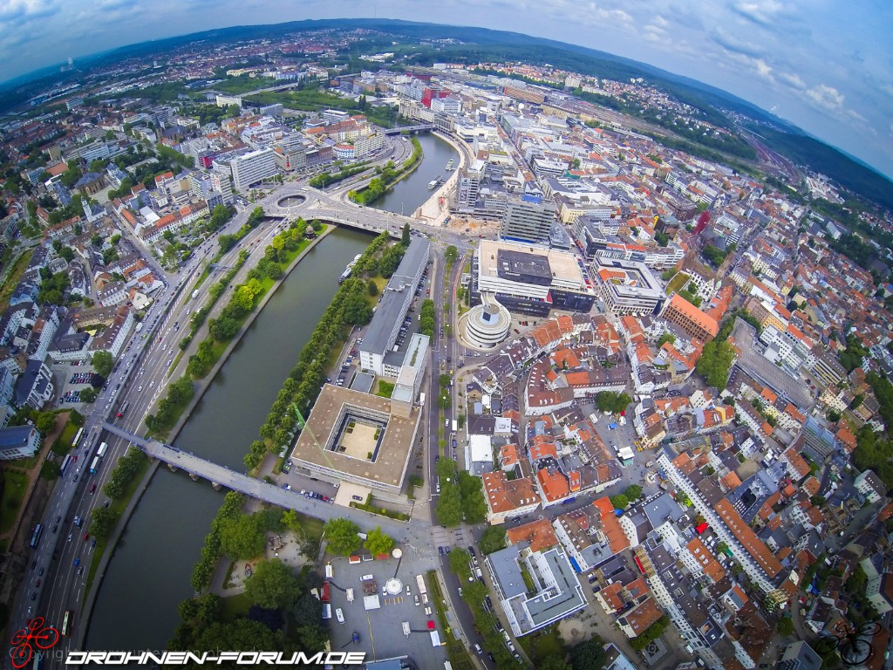
Saarbrücken ist die Hauptstadt des Saarlandes.
Die heutige Universitätsstadt und einzige saarländische Großstadt entstand im Jahr 1909 aus dem Zusammenschluss der drei bis dahin selbständigen Städte Saarbrücken (Stadterhebung 1322), St. Johann a. d. Saar (Stadterhebung 1322) und Malstatt-Burbach (Stadterhebung 1874).

Slide 15
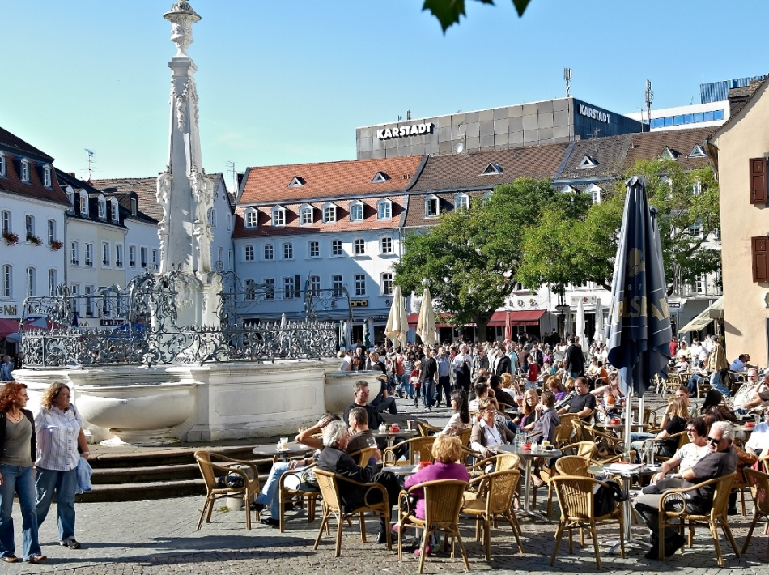
Saarbrücken ist Zentrum eines Ballungsraumes, der sich über die saarländisch-lothringische Grenze hinaus erstreckt, und steht hinsichtlich seiner Bevölkerungszahl an 42. Stelle der größten Städte der Bundesrepublik Deutschland.

Slide 16
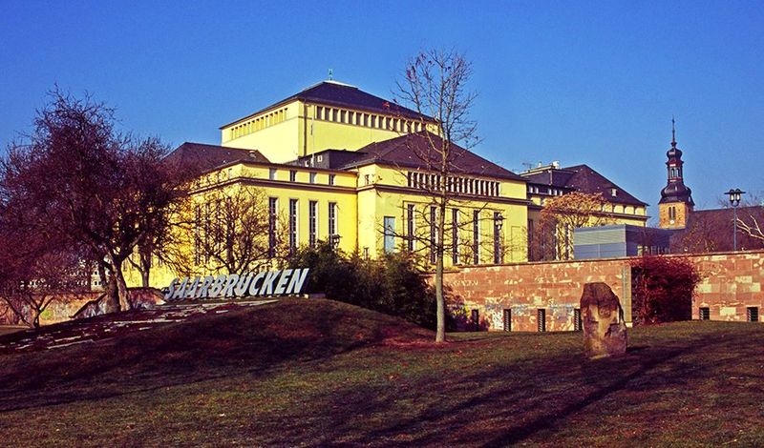
Kultur und Sehenswürdigkeiten
Theater
Saarländisches Staatstheater Saarbrücken (Oper, Operette, Musical, Schauspiel, Ballett)
Das Gebäude des Staatstheaters wurde 1937/38 erbaut.
In den Kriegsjahren wurden große Teile des Gebäudes zerstört, jedoch blieb die Technik weitgehend erhalten und ist bis heute noch Bestandteil einer der technisch flexibelsten Staatstheaterbühnen Deutschlands.

Slide 17
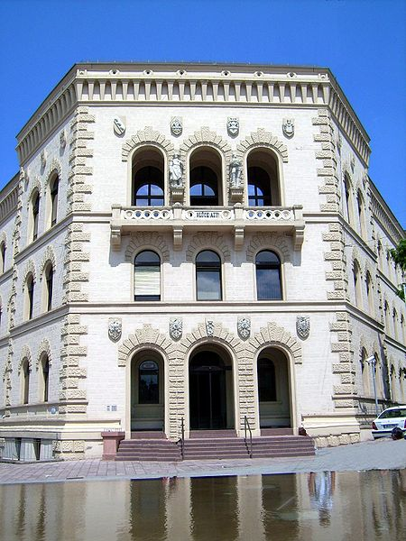
Museen
Abenteuermuseum (Saargalerie)
Arzneipflanzenmuseum
Heimatmuseum St. Arnual
Historisches Museum Saar
Kreisständehaus Saarbrücker Schlossplatz (Alte Sammlung)
Museum für Vor- und Frühgeschichte

Slide 18
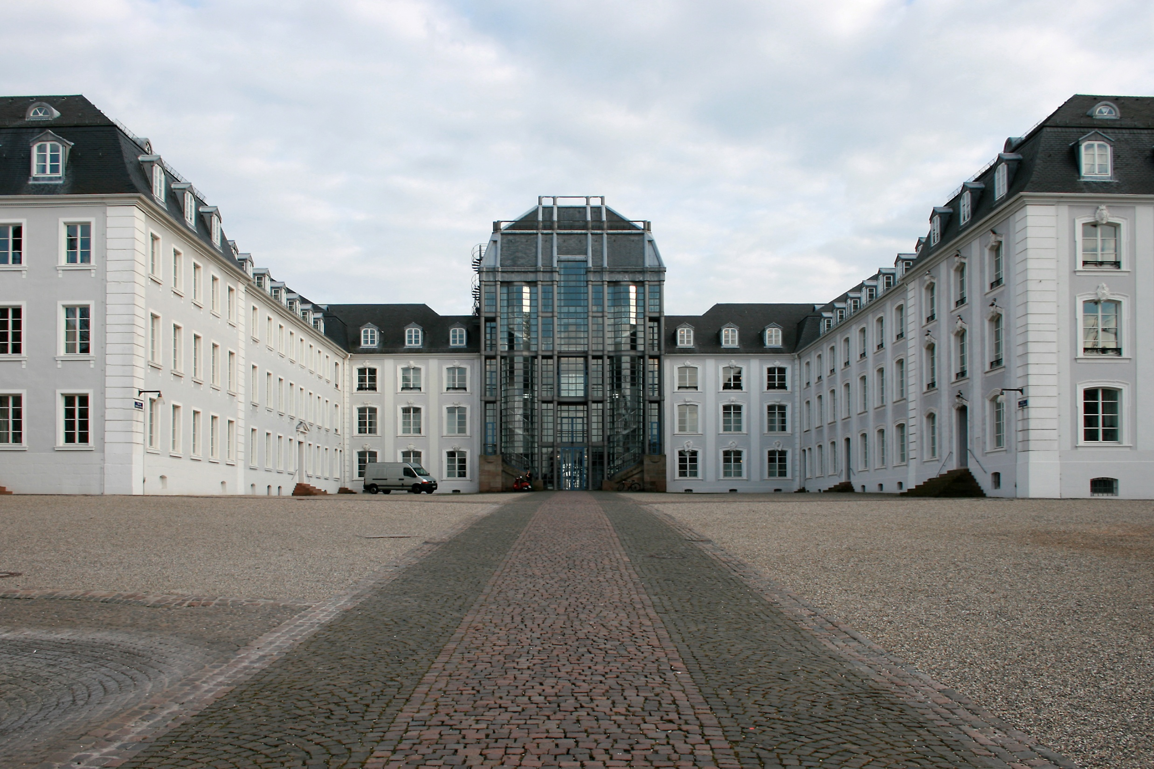
Gedenkstätten und Mahnmale
Gedenkstätte Gestapo-Lager Neue Bremm
Platz des Unsichtbaren Mahnmals
Gedenkstätte für die Gefallenen des Ersten Weltkriegs Reppersberg
Gedenkstätte mit Brunnen für die preußische Königin Luise, Altneugasse

Slide 19
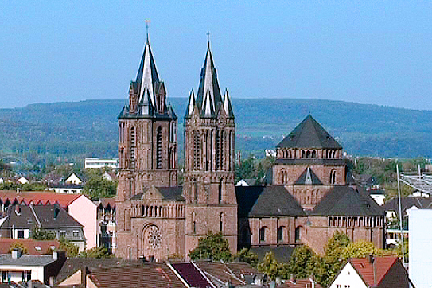
Bedeutende Kirchen
Deutschherrenkapelle (13. Jh.), älteste erhaltene Kirche der Stadt, heute im Besitz der Stadt Saarbrücken, die im ehemaligen
Deutschordenskloster eine Jugendhilfeeinrichtung betreibt.
Ludwigskirche (evangelisch), Wahrzeiche in der Stadt, 1762–1775 erbaut von Friedrich Joachim Stengel
Basilika St. Johann, (katholisch), 1754 erbaut von Friedrich Joachim Stengel

Slide 20
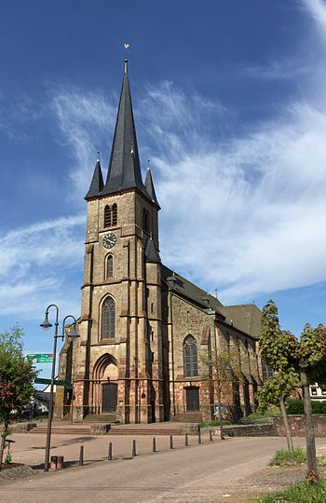
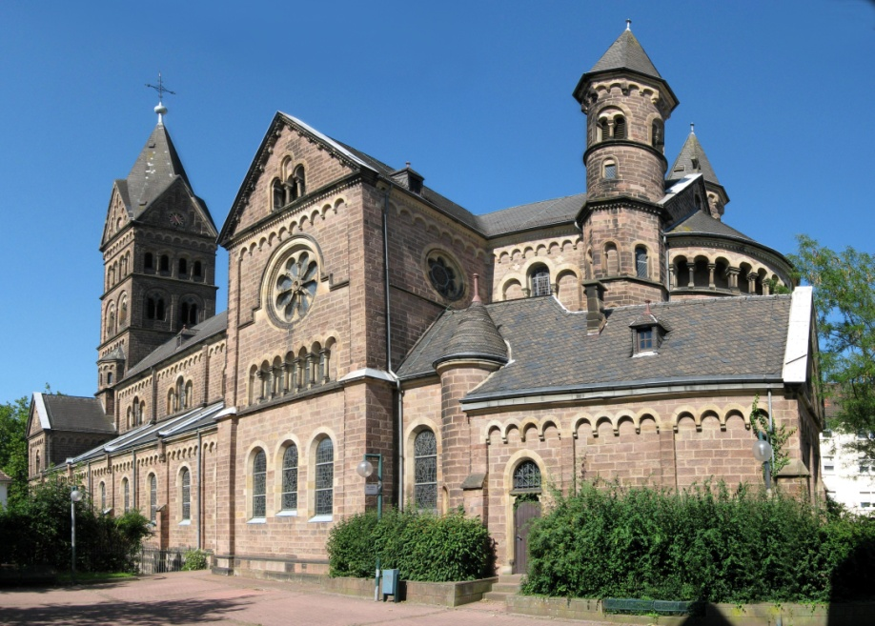
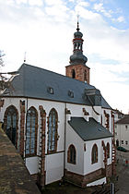
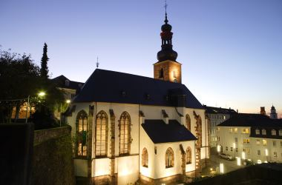
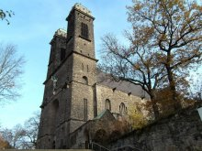
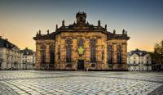
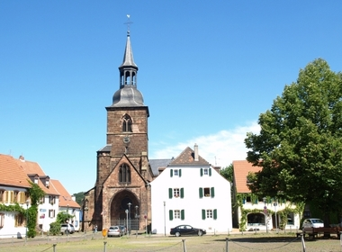
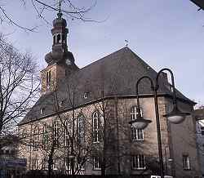
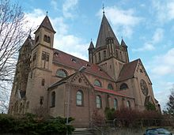

Slide 21
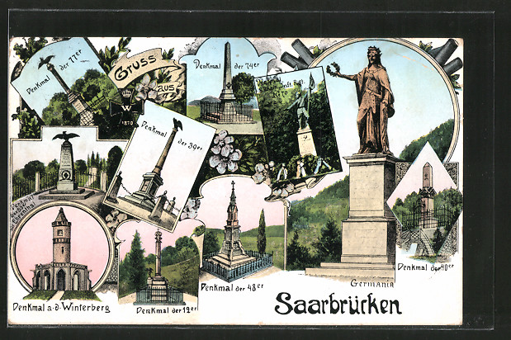

Slide 22
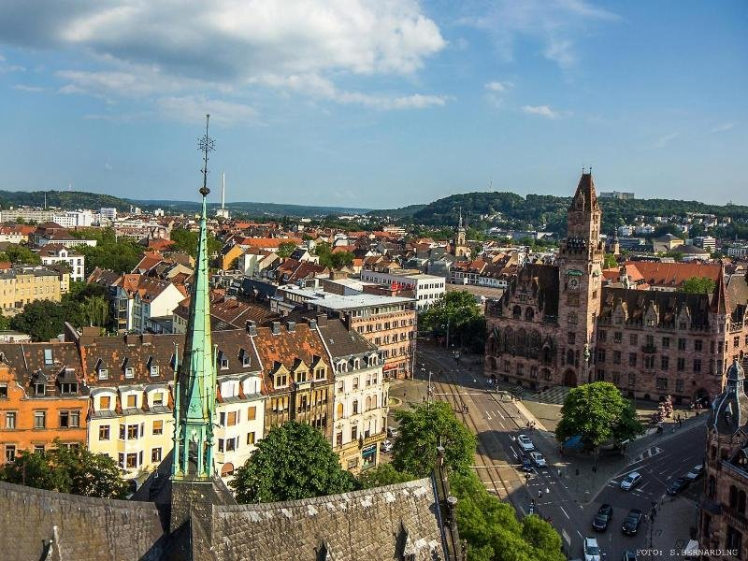
Dank für das Ansehen

